Slide 1

PROYECTO INTEGRADOR
APLICACIÓN DEL CLIMA
SPRINT 2

Slide 2

BITS & BYTES
INTEGRANTES Y ROLES:
- Muñoz Carlos (Product Owner)
- Marin Agustín(SCRUM Master)
- Ortiz, Erik Joaquín (Team Member)
- Rolón Octavio (Team Member)

Slide 3
OBJETIVOS DEL SPRINT
Que la app contenga un menú donde pueda realizar distintas acciones de manera continua y navegar por el menú libremente.
Poder ver la temperatura en grados Celsius o Fahrenheit, según se elija.

Slide 4
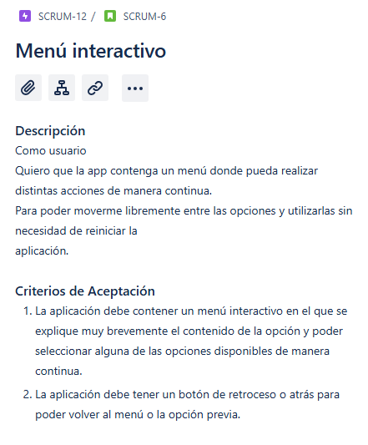
Historia de usuario N°6

Slide 5

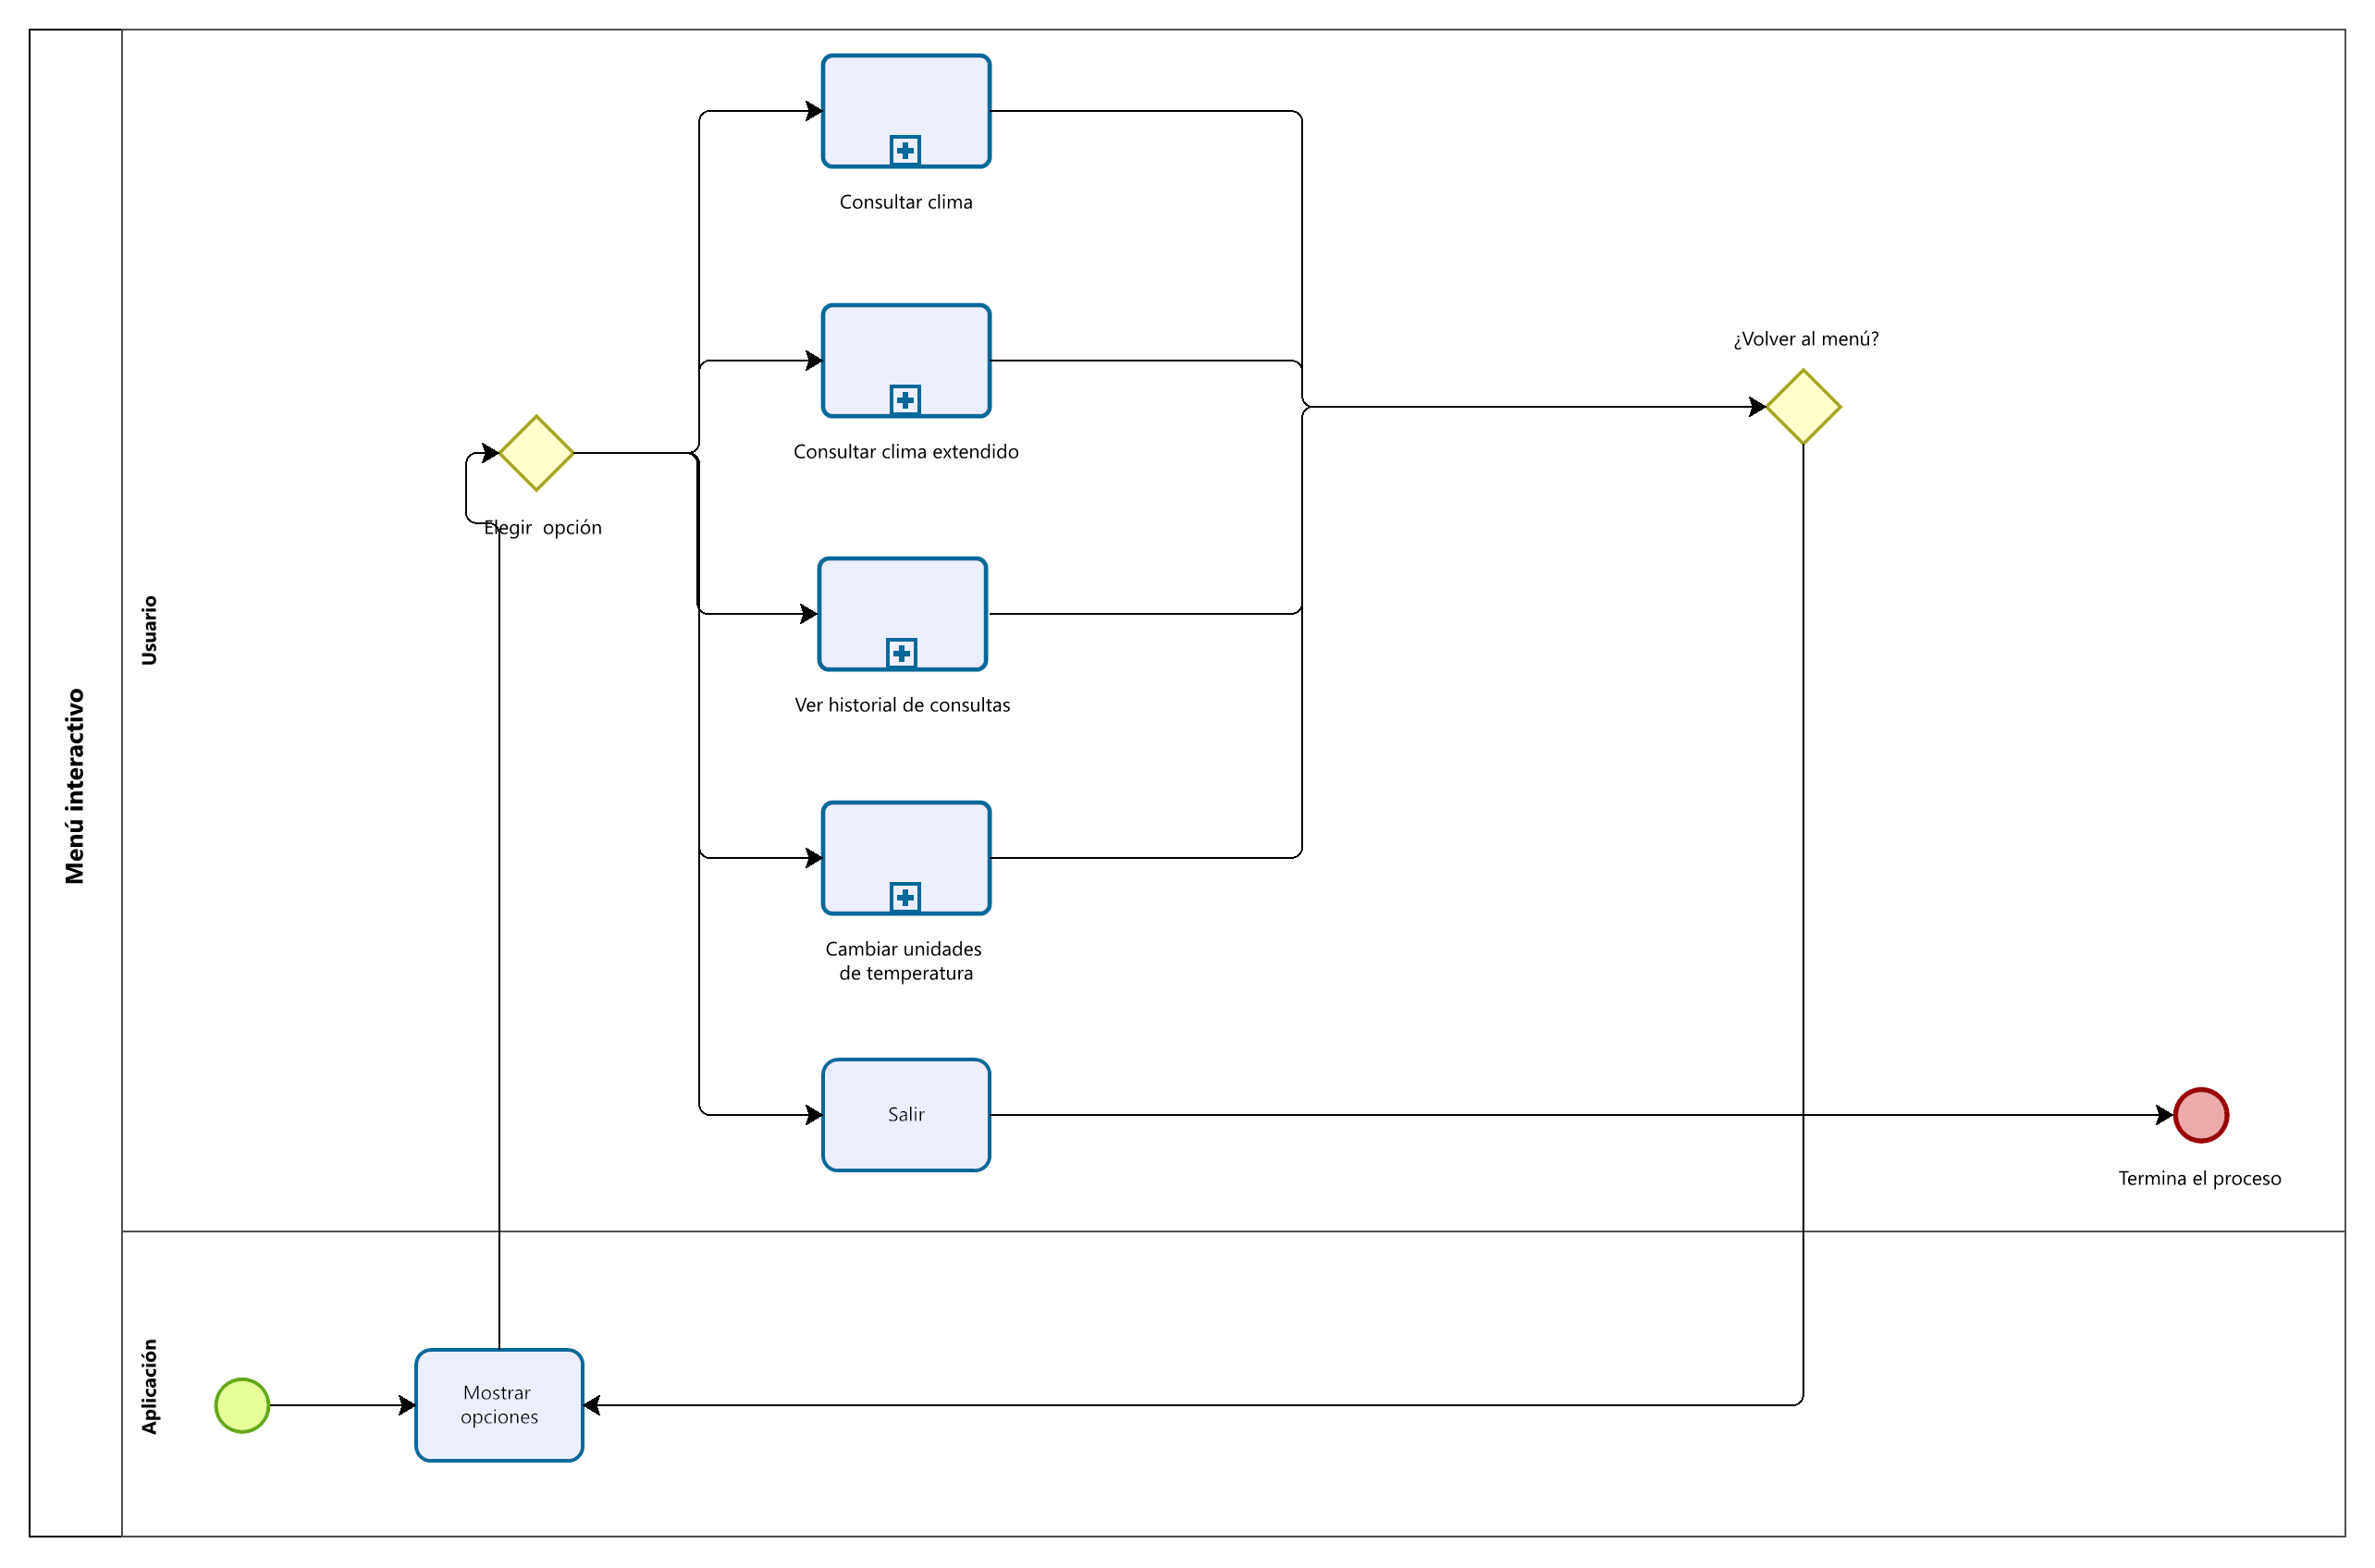
BPMN

Slide 6
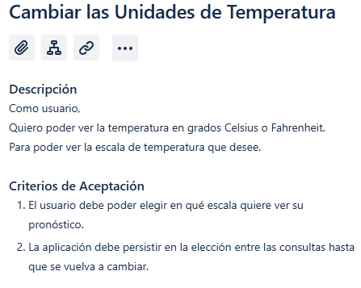
Historia de usuario N°2

Slide 7
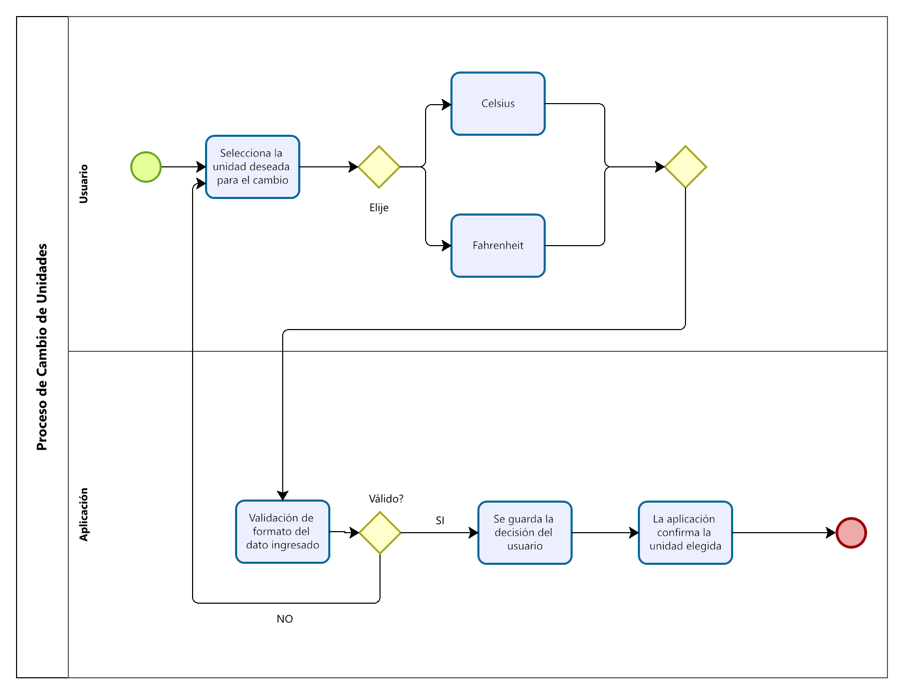
BPMN

Slide 8
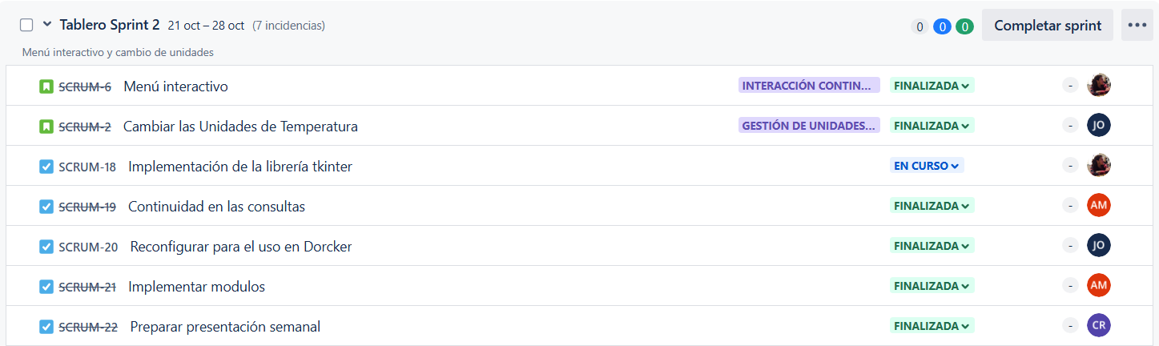
Tablero Jira

Slide 9
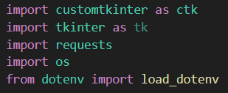
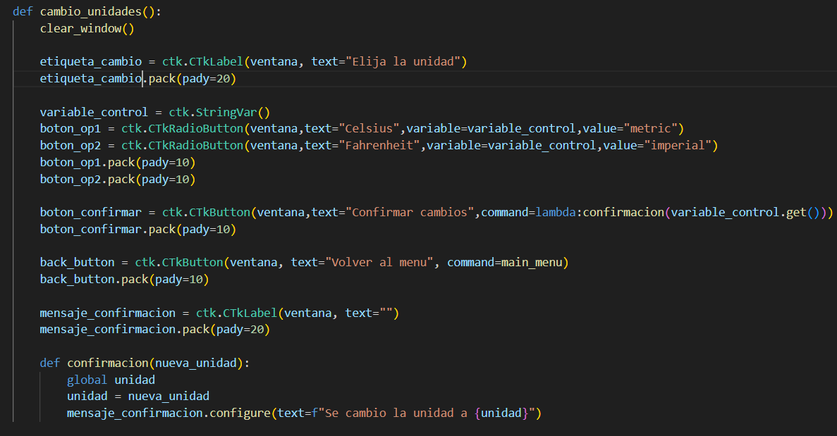
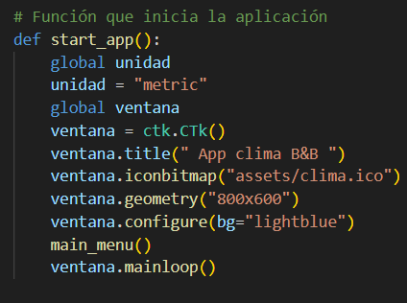
Aspecto a destacar del código
Implementamos TKinter

Slide 10
Problemas con el Sprint 2:
-Aprender a usar Tkinter en pocos días
-EJECUTAR PYTHON CON TKINTER EN DOCKER
-Pérdida de un miembro del grupo

